Slide 1
Муниципальное бюджетное дошкольное образовательное учреждение центр развития ребенка – детский сад № 4
МО г. Новороссийск
ОТЧЕТ
О РАБОТЕ КРАЕВОЙ ИННОВАЦИОННОЙ ПЛОЩАДКИ
«Современная конструктивно-модельная среда
как условие формирования основ инженерной грамотности у дошкольников»
Авторы представляемого проекта:
Т.В. Зеленова - заведующий;
Г.А. Салихова – старший воспитатель;
О.В. Молчанова – старший воспитатель.
Научный руководитель:
Е.Ю. Журавлева – кандидат психологических наук, доцент кафедры дефектологии и специальной психологии ФГБОУ ВО «Кубанский государственный университет»

Slide 2
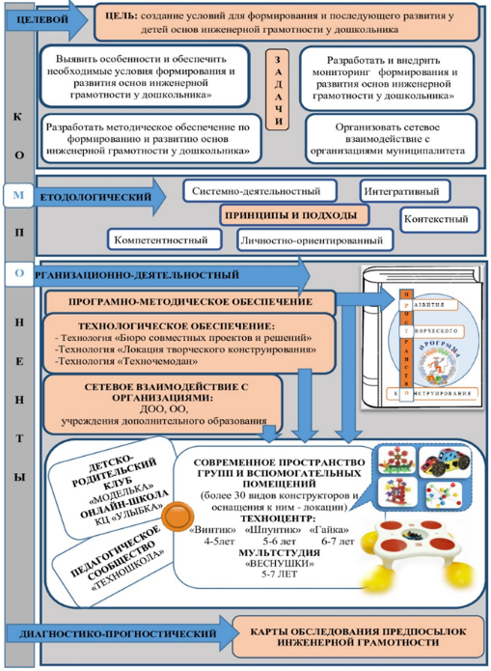
ОСНОВНАЯ ИДЕЯ
СОВРЕМЕННАЯ
КОНСТРУКТИВНО - МОДЕЛЬНАЯ СРЕДА СПОСОБСТВУЕТ ФОРМИРОВАНИЮ И ПОСЛЕДУЮЩЕМУ РАЗВИТИЮ
ОСНОВ ИНЖЕНЕРНОЙ ГРАМОТНОСТИ У ДОШКОЛЬНИКОВ
ШАГ 1

Slide 3
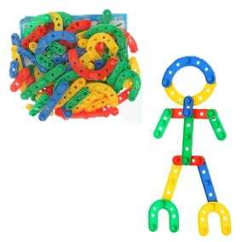
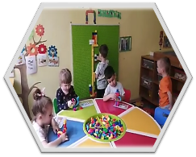
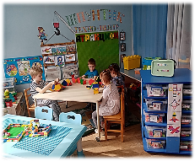
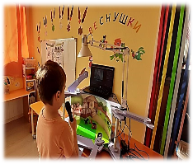
КОМПОНЕНТЫ СОВРЕМЕННОЙ КОНСТРУКТИВНО – МОДЕЛЬНОЙ СРЕДЫ
КАК?
ШАГ 4
ДИАГНОСТИКО-ПРОГНОСТИЧЕСКИЙ
ШАГ 3
ОРГАНИЗАЦИОННО-
ДЕЯТЕЛЬНОСТНЫЙ
ШАГ 2
МЕТОДОЛОГИЧЕСКИЙ
ШАГ 1
ЦЕЛЕВОЙ
ЧТО?
ЗАЧЕМ?
ПРОГРАМНО-МЕТОДИЧЕСКОЕ ОБЕСПЕЧЕНИЕ
ТЕХНОЛОГИЧЕСКОЕ ОБЕСПЕЧЕНИЕ:
-ЛОКАЦИЯ ТВОРЧЕСКОГО КОНСТРУИРОВАНИЯ;
-БЮРО ПРОЕКТОВ И РЕШЕНИЙ
-ТЕХНОДЕЛО
-ТЕХНОСОВЕТ
ПРОСТРАНСТВО ГРУПП:
-ТЕХНОЦЕНТРЫ
- МУЛЬТСТУДИЯ
СООБЩЕСТВА
ШАГ 3
ШАГ 1
ПРОГРАММА

Slide 4
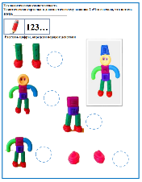
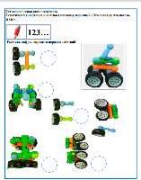
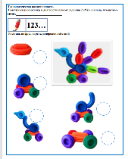
ПРОДУКТЫ ИННОВАЦИОННОЙ ДЕЯТЕЛЬНОСТИ
ТЕХНОЛОГИЧЕСКАЯ КОМПЕТЕНТНОСТЬ
ИНФОРМАЦИОННАЯ КОМПЕТЕНТНОСТЬ
СОЦИАЛЬНО-КОММУНИКАТИВНАЯ КОМПЕТЕНТНОСТЬ
ДРК «МОДЕЛЬКА»
СООБЩЕСТВО: «ТЕХНОКРУГ», «ТЕХНОШКОЛА»

Slide 5
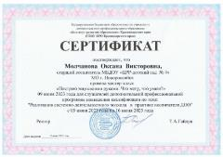
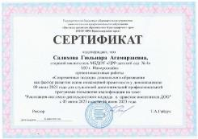
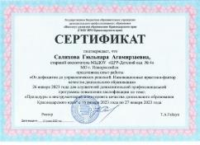
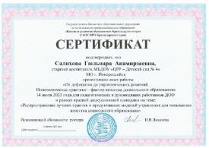
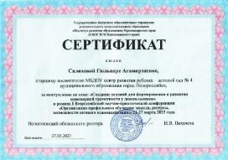
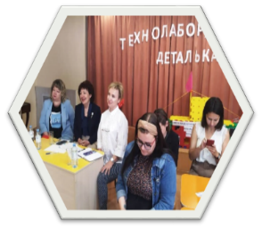
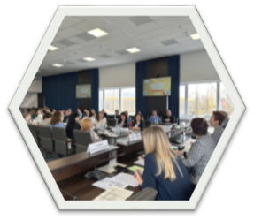
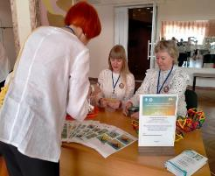
ДИССЕМИНАЦИЯ РЕЗУЛЬТАТОВ ДЕЯТЕЛЬНОСТИ КИП
ДИСКУССИОННАЯ ПЛОЩАДКА
В РАМКАХ КУРСОВ ПОВЫШЕНИЯ КВАЛИФИКАЦИИ ГБУ ИРО КК
ПУБЛИКАЦИИ И ВЫСТУПЛЕНИЯ В Т.Ч. НА ГМО И СЕМИНАРАХ, СТАЖИРОВОЧНОЙ ПЛОЩАДКЕ
ЗОНАЛЬНОМ СОВЕЩАНИИ
ДЛЯ РУКОВОДИТЕЛЕЙ КК И Т.Д.
БОЛЕЕ 30 ФАКТОВ УЧАСТИЯ
ПУБЛИКАЦИИ
В ГОРОДСКИХ, КРАЕВЫХ СБОРНИКАХ И ЖУРНАЛАХ
9 ФАКТОВ
НАУЧНО-ПРАКТИЧЕСКИЕ
КОНФЕРЕНЦИИ

Slide 6
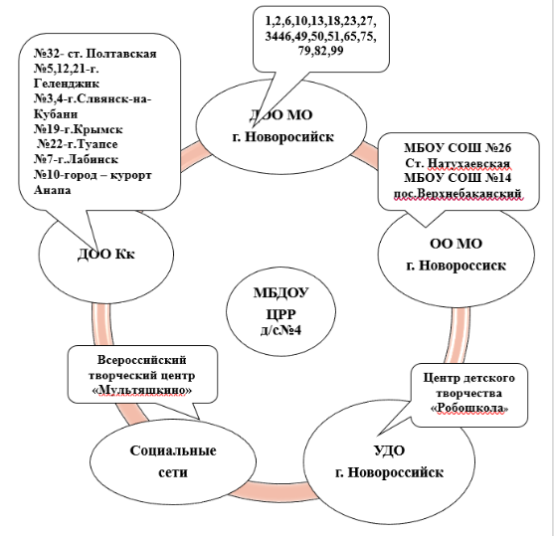
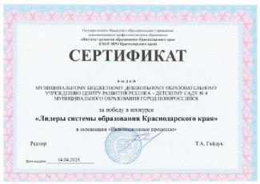
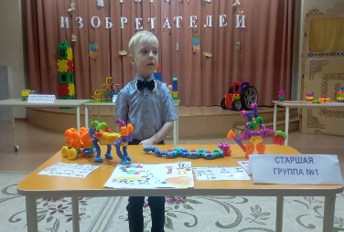
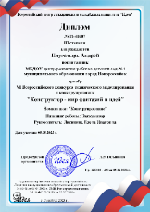
РАСШИРЕНИЕ МЕТОДИЧЕСКОЙ СЕТИ
КОНКУРС
«ЛИДЕРЫ СИСТЕМЫ ОБРАЗОВАНИЯ»
+15 УЧРЕЖДЕНИЙ
ЭКСПЕРТНАЯ ДЕЯТЕЛЬНОСТЬ В КОНКУРСАХ
СОВМЕСТНОЕ ПРОВЕДЕНИЕ СЕМИНАРОВ, КОНСУЛЬТАЦИЙ, КРУГЛЫЙ СТОЛ,
УЧАСТИЕ В РАБОТЕ ТЕХНОШКОЛЫ И
ДЕТСКО-РОДИТЕЛЬСКОГО КЛУБА «МОДЕЛЬКА»
КОНКУРС «ГОРОД ЗОБРЕТАТЕЛЕЙ»
ФАКТОВ УЧАСТИЯ:
ДЕТИ – 49; РОДИТЕЛИ-32; ПЕДАГОГИ-5

Slide 7
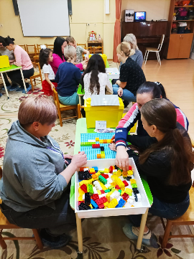
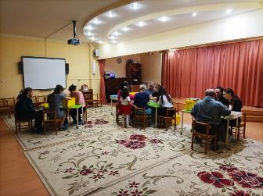
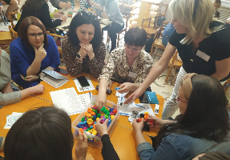
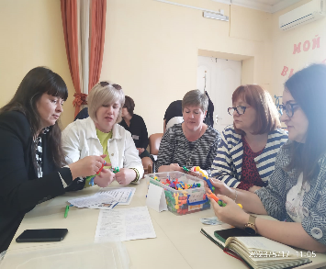
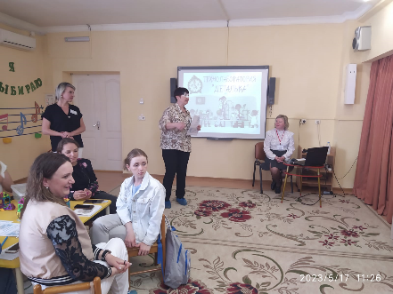
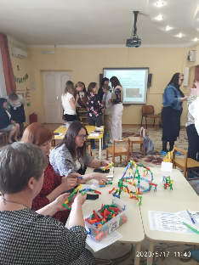
РАБОТА ДРК «МОДЕЛЬКА»
«ОТКРЫТИЕ АРХИТЕКТУРНОГО БЮРО»
Блок№1-ТЕХНОЗАСЕДАНИЕ
Блок №2-ТЕХНОСОВЕТ
Блок №3-ТЕХНОДЕЛО
Блок №4- ТЕХНОМИКРОФОН
КРУГЛЫЙ
СТОЛ
«БИЛЕТ
В БУДУЩЕЕ»
ДЕНЬ ОТКРЫТЫХ ДВЕРЕЙ КО ДНЮ ИНЖЕНЕРА-КОНСТРУКТОРА

Slide 8
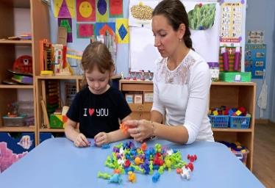
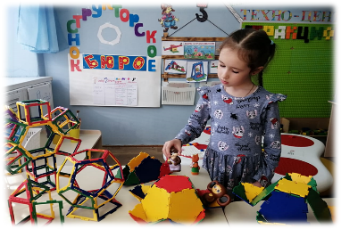
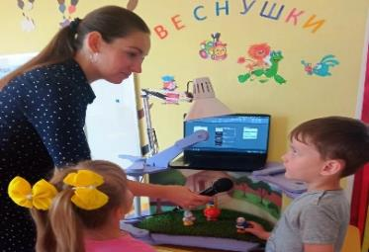
СПАСИБО ЗА ВНИМАНИЕ!
ПРИГЛАШАЕМ К СОТРУДНИЧЕСТВУ!
Наш адрес: г. 353971, г. Новороссийск ,
п. Верхнебаканский, ул. Коммунистическая 2
Тел. 8(8617)276591 факс 8(8617)276591
E-mail: Bart205@yandex.ru
http://dc-4.ru

